Slide 1
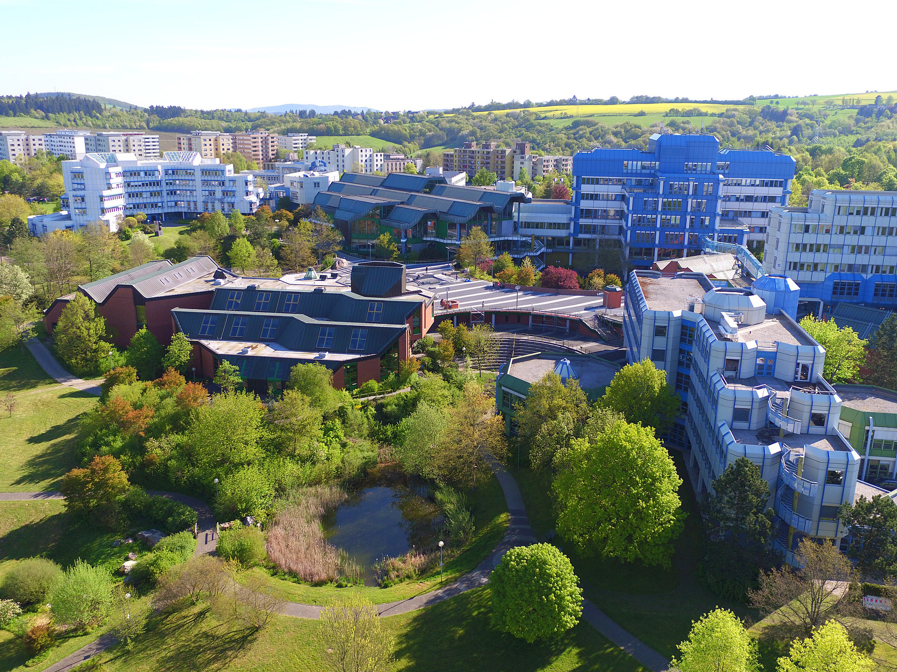

Herzlich Willkommen!

Slide 2
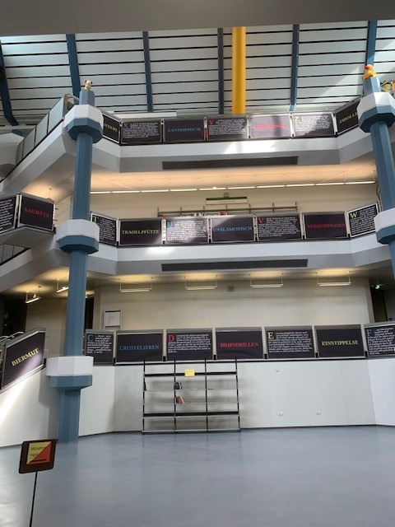
Beim Löwen: Eingang zum BibTop
Neuerwerbungsregal
PC-Pool und Druckerraum
Mitnahmeregal

Slide 3
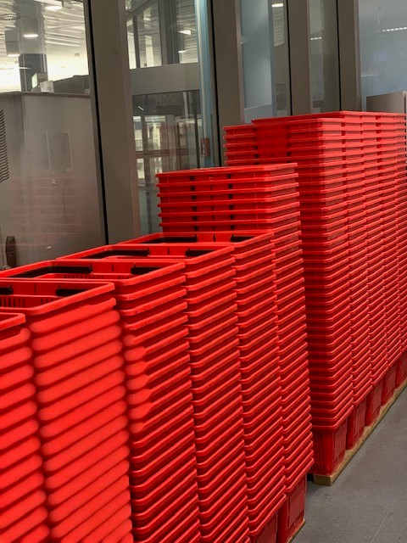
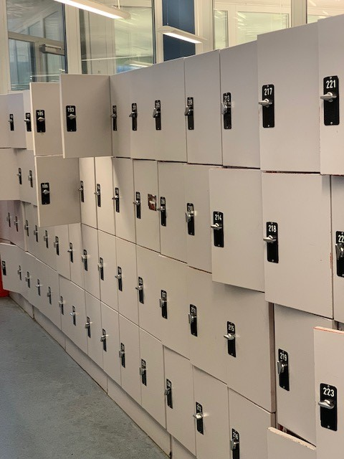

Slide 4
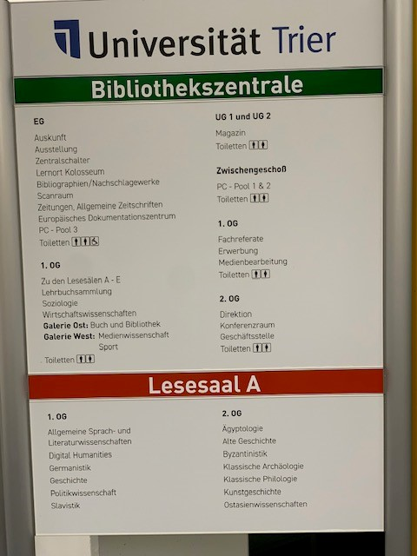
Bücher der Medienwissenschaft finden Sie auf der Galerie West in der Bibliothekszentrale und im 1. Untergeschoss des Kellers (Magazins)
Interessante Bücher könnten auch noch bei den Allgemeinen Sprach- und Literaturwissenschaften (z.B. für Linguistik), bei der Kunstgeschichte (z.B. Fotografie), und beim Fach Digital Humanities stehen.

Slide 5
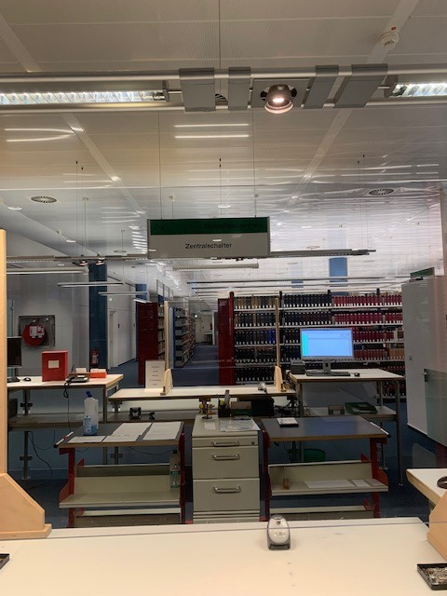
Die TUNIKA ist auch Ihre Ausleihkarte
-> bitte immer mitnehmen

Slide 6
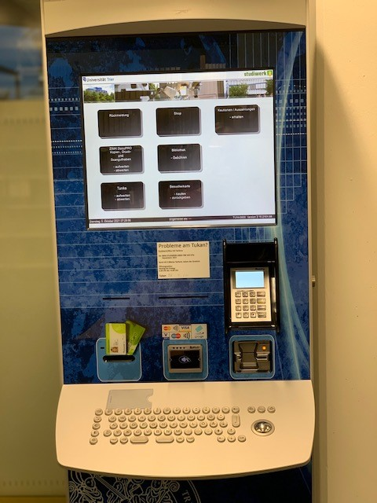
TUKAN-Automat
Zahlung von Bibliotheksgebühren (Säumnis- und Fernleihgebühren)
Aufladen von DokuPro-Konto
(für Drucken und Kopieren)
…

Slide 7
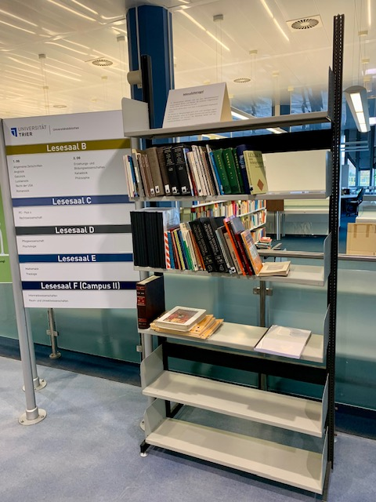
Bitte bedienen Sie sich! ☺

Slide 8
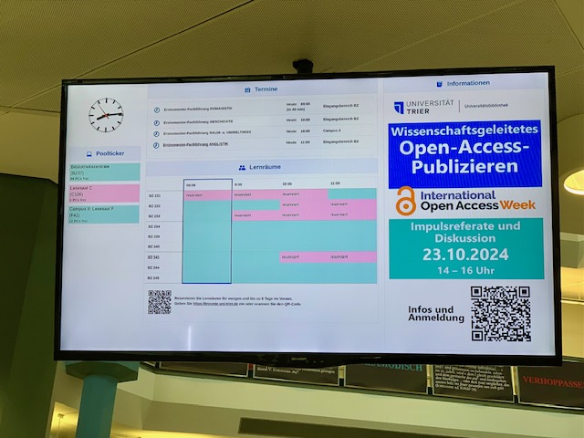
Monitor mit aktuellen Informationen

Slide 9
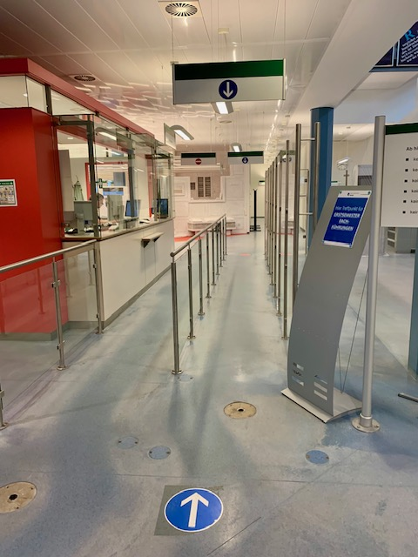
Über die aktuellen Öffnungszeiten informieren Sie sich bitte auf der Homepage.

Slide 10
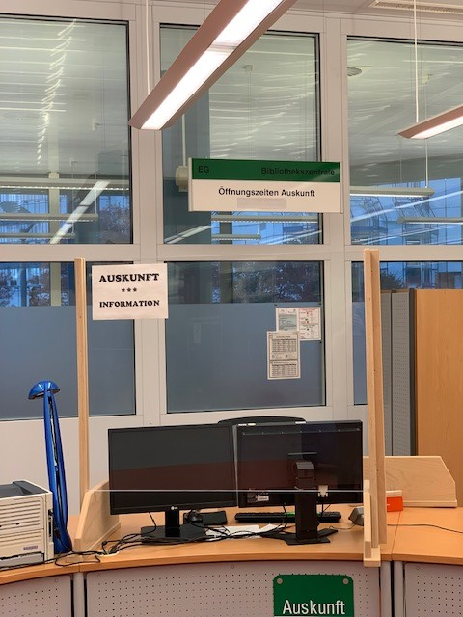
Wir helfen Ihnen gerne weiter! ☺

Slide 11
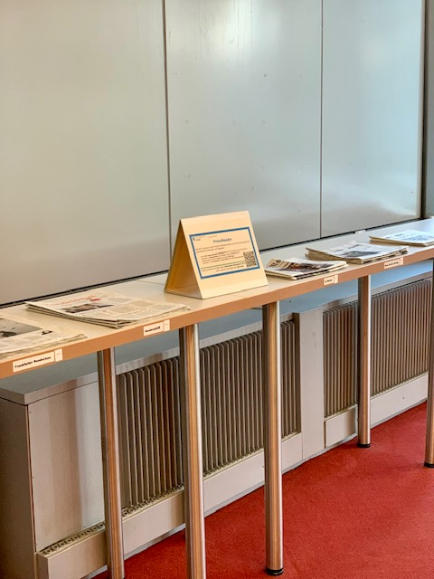
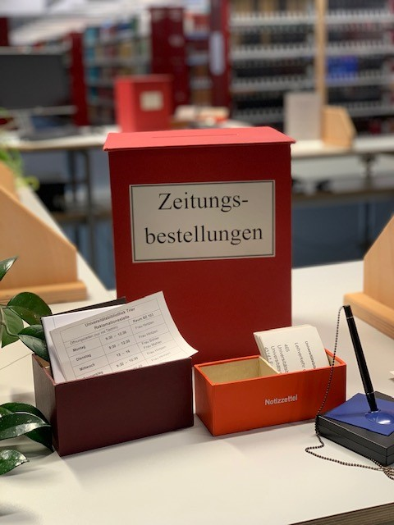

Slide 12
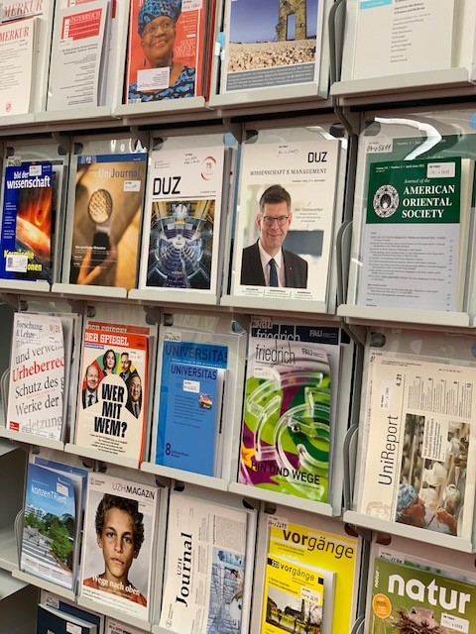
Aktuelle allgemeine Zeitschriftenauslage

Slide 13
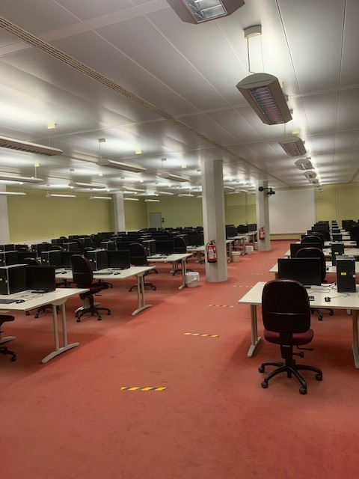
Größter PC-Pool der Bibliothek
Loggen Sie sich mit Ihrer ZIMK-Kennung ein

Slide 14
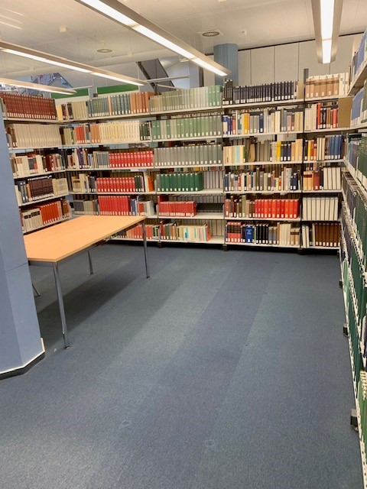
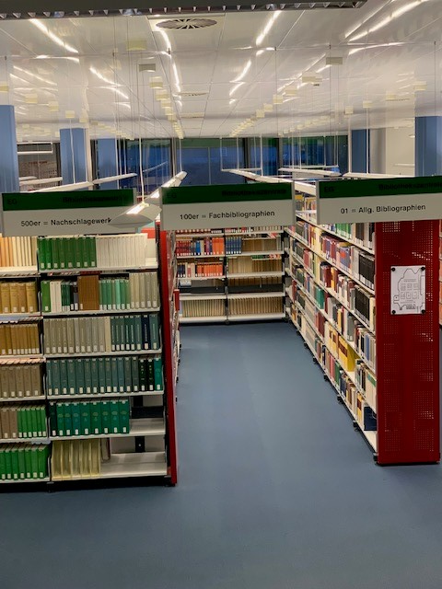

Slide 15
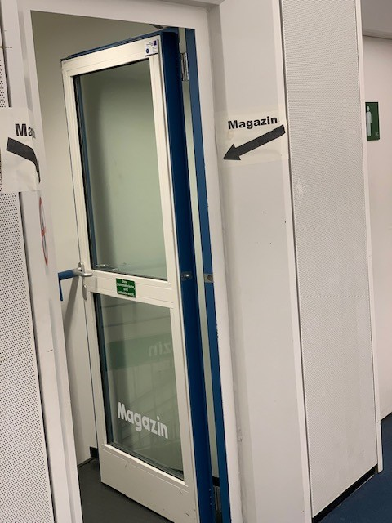
Hier geht‘s runter zum Keller (Magazin)

Slide 16
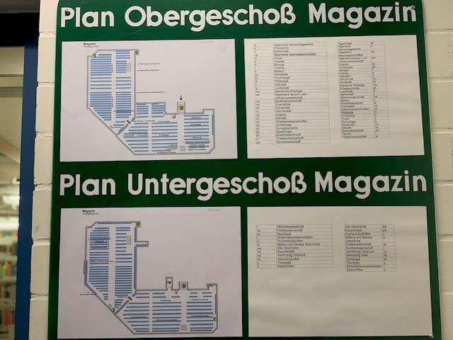
Was steht wo im Magazin?
Medienwissenschaft im 1. Untergeschoss

Slide 17
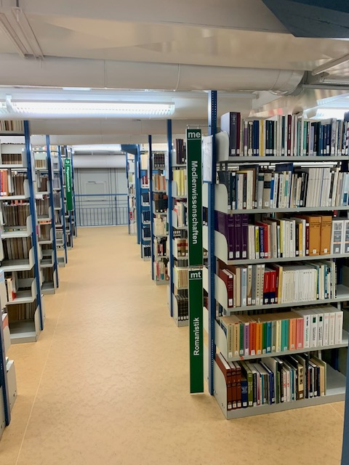
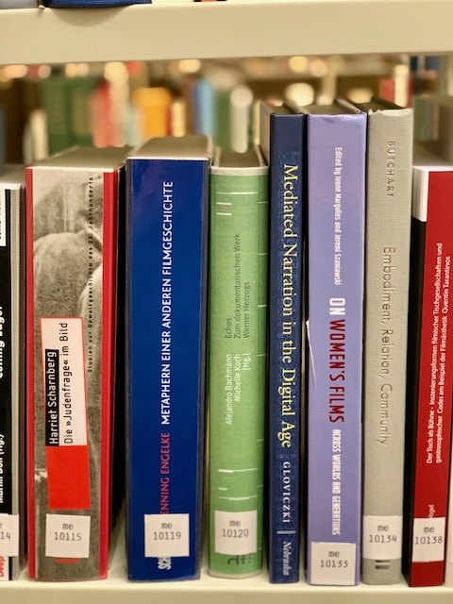

Slide 18
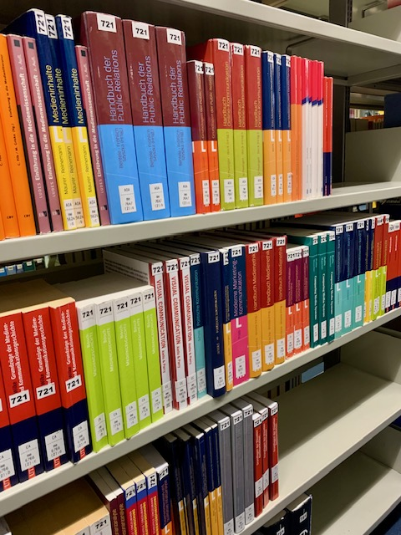
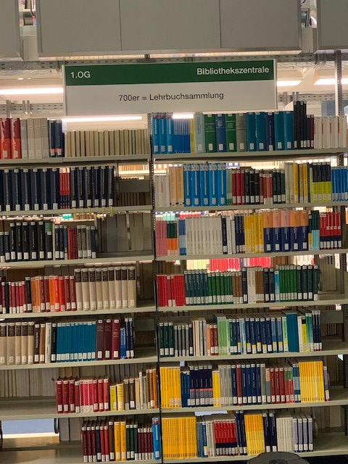

Slide 19
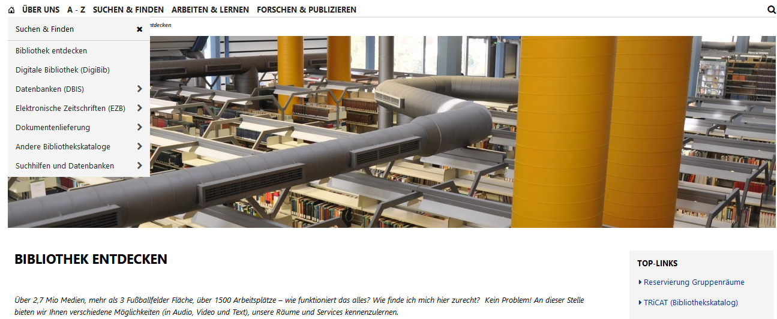

WA/nc63234
Ein Tutorial zur Benutzung des Katalogs finden Sie unter „Suchen und Finden“-> „Bibliothek entdecken“

Slide 20
Unter „Suchen und Finden“ - > „Bibliothek entdecken“ finden sich auch Tutorials, wenn Sie Hilfe
bei der Suche in Ihrem Bibliothekskonto
bei der Suche nach E-Books und E-Journals (auch von zuhause aus)
bei der Suche nach Aufsätzen
bei der Suche in der Aufsatzdatenbank
bei der Bestellung von Büchern aus anderen Bibliotheken
bei der Suche nach Datenbanken
bei Büchern aus Semesterapparaten
zu Open Access
zu Definitionen von wissenschaftlichen Publikationsformen
benötigen

Slide 21
Wo überall können Sie Open Access-Publikationen finden?
BASE - Bielefeld Academic Search Engine
DOAJ: Directory of Open Access Journals
Zusätzlich haben Sie natürlich die Möglichkeit, Ihre Suche in Fachdatenbanken,
im Karlsruher Virtuellen Katalog (KVK),
Google Scholar etc.
entsprechend über Filter auf frei zugängliche Publikationen einzuschränken
DOAB: Directory of Open Access Books
OpenDOAR - global Directory of Open Access Repositories
paperity - open science aggregated
OpenAIRE - open science in Europe
Unpaywall - open database of 29.769.705 free scholarly articles
Open Access Button - avoid paywalls, request research
OpenAlex - Search and analyze the world's research.
Hier erfahren Sie mehr über oa

Slide 22
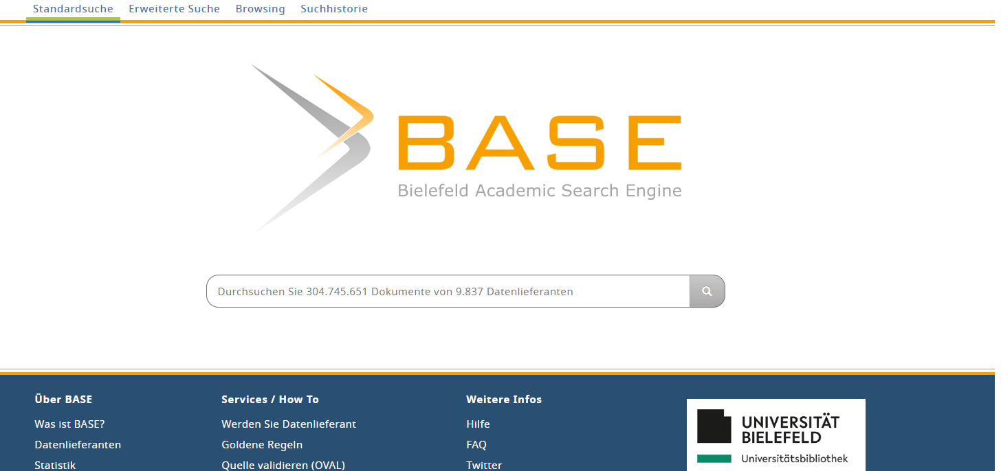
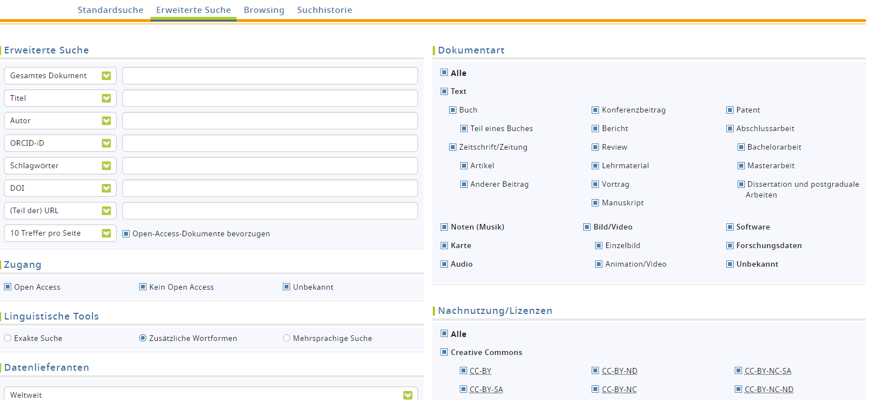
Hier sind einige Beispiele etwas ausführlicher:
BASE ist eine der größten Suchmaschinen für wissenschaftliche Web-Dokumente. Sie wird von der Universitätsbibliothek Bielefeld betreut und umfasst über 413 Mio. Dokumente von über 11.000 Datenlieferanten. Der größte Teil der indexierten Dokumente ist als Open Access frei zugänglich.
In der erweiterten Suche sind eine Vielzahl von Suchkriterien vorgegeben. Die Vorteile von BASE liegen v.a. in der intellektuellen Auswahl der indexierten Quellen und der Erschließung von wissenschaftlichen Dokumenten aus Bibliotheksbeständen und von Publikationsservern.

Slide 23
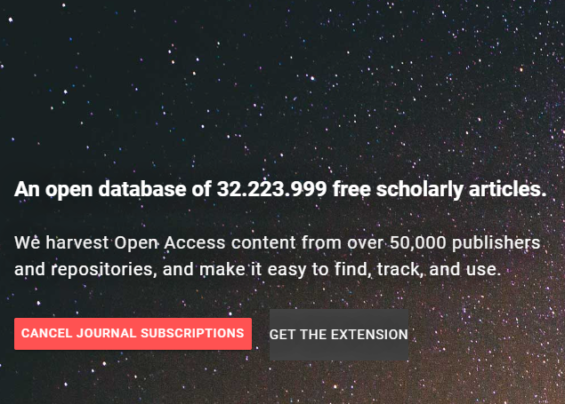
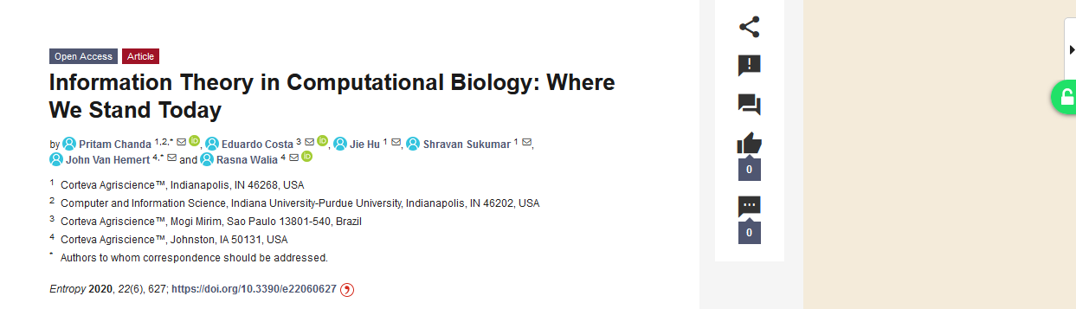
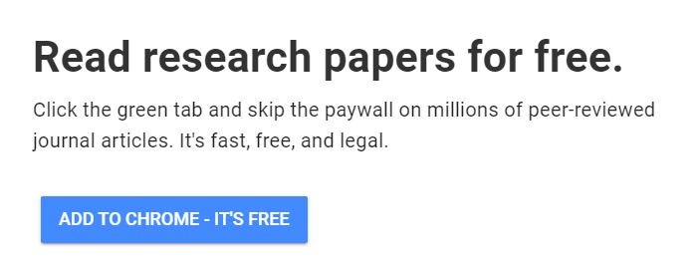
Unpaywall
Mit Unpaywall können Sie in Ihrem Browser bei einer Recherche kostenlose alternative Zugänge zu einem kostenpflichtigen Zeitschriftenartikel ermitteln.
Es werden Dokumente gefunden, die nach dem Urheberrecht auch kostenlos angeboten werden dürfen (z.B. PrePrint oder Postprint).
Wählen Sie “Get the extension“ aus und aktivieren Sie den Button “Add to Chrome“ bzw. “Add to Firefox“.
Bei einer Suche in Chrome prüft Unpaywall nun, ob der Artikel in einer kostenlosen Version verfügbar ist und zeigt dies durch ein geöffnetes Schloss-Symbol an.
Weitere Informationen unter: unpaywall.org

Slide 24
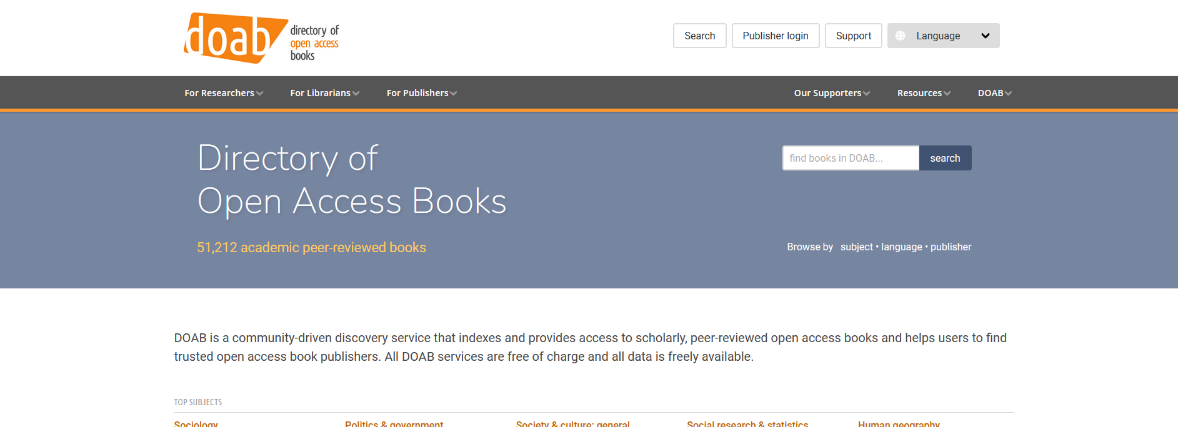
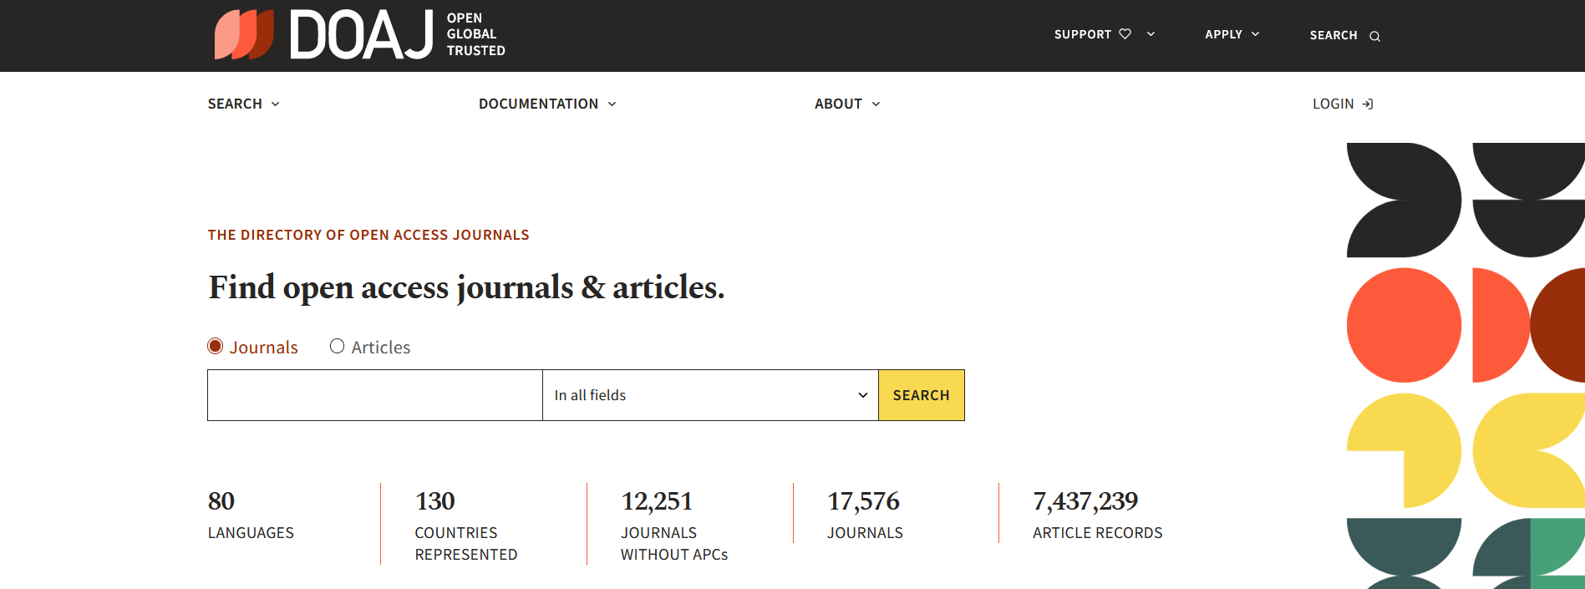
DOAB und DOAJ
Das DOAB ist ein Katalog frei zugänglicher Monographien. Der kostenlose Download erfolgt über die jeweilige Verlagsplattform.
Zurzeit umfasst das DOAB über 76.000 Bücher und Buchkapitel von ca. 700 Verlagen.
Das DOAJ ist ein Verzeichnis elektronischer Zeitschriften, die im Internet nach den Grundsätzen des Open Access frei zugänglich sind. Auch hier ist das Ziel, das Ansehen und die Nutzung von OA-Veröffentlichungen zu erhöhen.
Zurzeit sind über 20.000 Zeitschriften mit über 8,8 Mio Artikeln durchsuchbar.

Slide 25
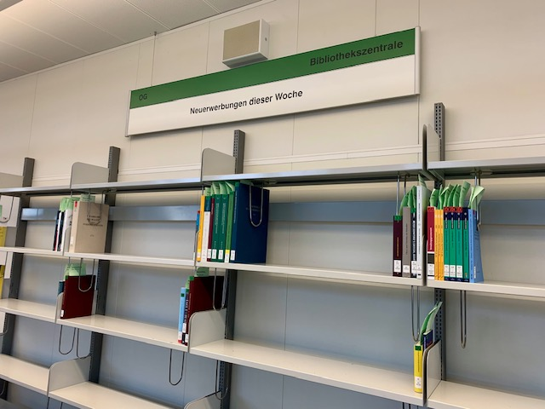
Halten Sie die Neuzugänge Ihres Faches im Auge

Slide 26
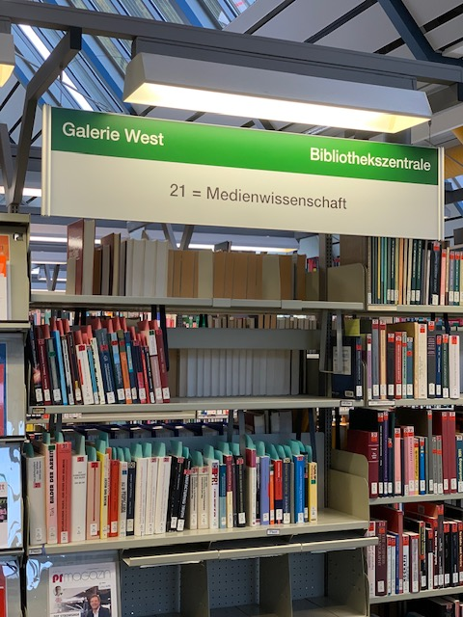
Bücher der Medienwissenschaft im Lesesaal stehen auf der Galerie West in der Bibliothekszentrale

Slide 27
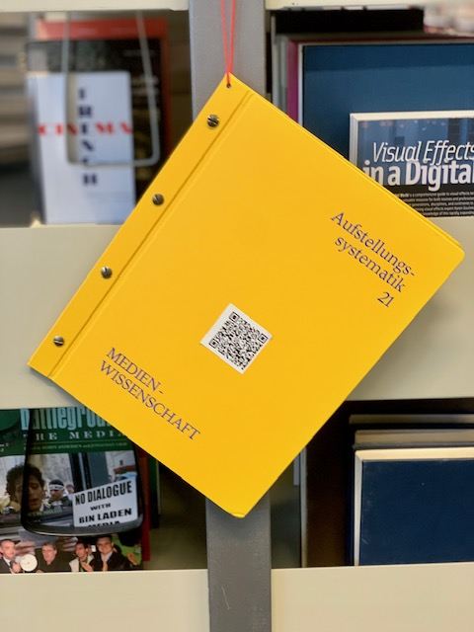
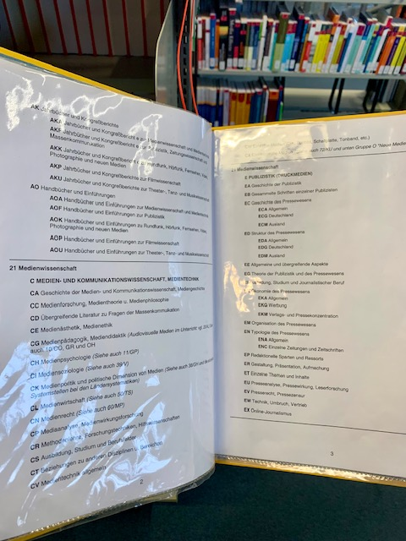

Slide 28
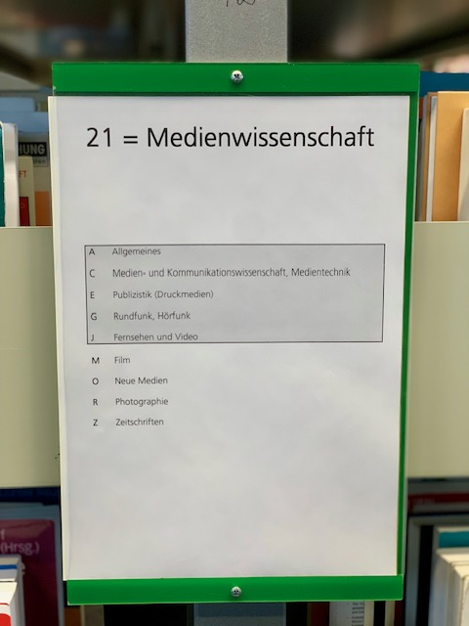
Grau Hinterlegtes steht im Regal

Slide 29
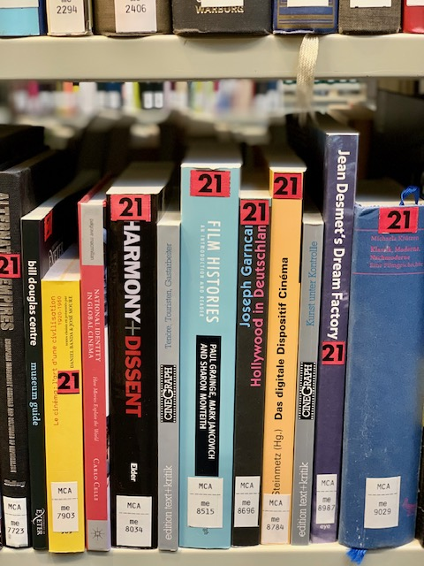
Suche im Regal:
Erst alphabetisch, dann numerisch
dann ggf. (Auflagen)
: Zusatzexemplare
- Bände

Slide 30
Ausleihmodalitäten:
Grundleihfrist:
2 (4) Wochen
Verlängerung:
automatisch 2 X 28 Tage, wenn Sie keine Mail von der Bibliothek erhalten
Bitte Mailpostfach im Auge behalten!
Säumnisgebühren:
Pro Band pro angefangene Überziehungswoche 2€

Slide 31
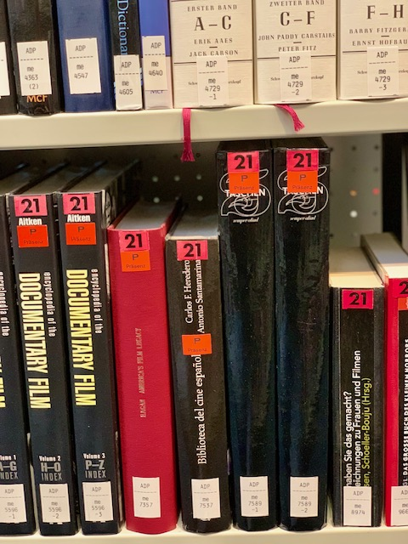
Bücher mit rotem „P“: Kurzausleihe
Über Nacht: Mo-Do ab 19.00 Uhr bis zum nächsten Abend
Übers Wochenende: freitags ab 8.00 Uhr
Säumnisgebühren:
Pro Buch pro Öffnungstag 1,50€

Slide 32
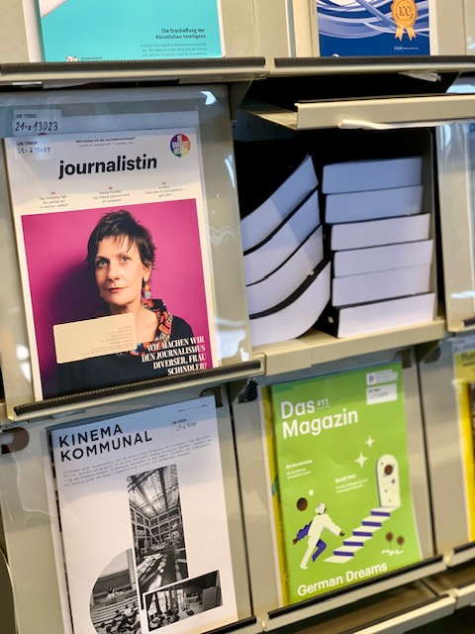
Das aktuelle Heft liegt vorne, die vom laufenden Jahr dahinter.

Slide 33
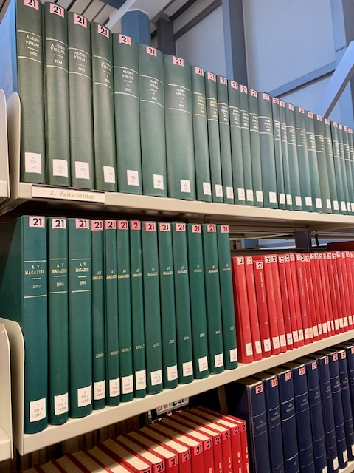
Die gebundenen Zeitschriften stehen am Ende des Bestandes.
Sie sehen aus wie normale Bücher. Man erkennt sie an der
z-Signatur.

Slide 34
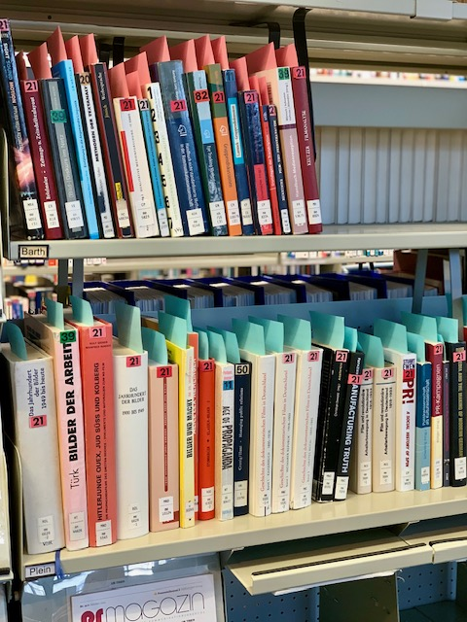
Ordnung nach Namen der Lehrenden
Bücher sind über Kurzausleihe ausleihbar (Nacht- und Wochenendausleihe)

Slide 35
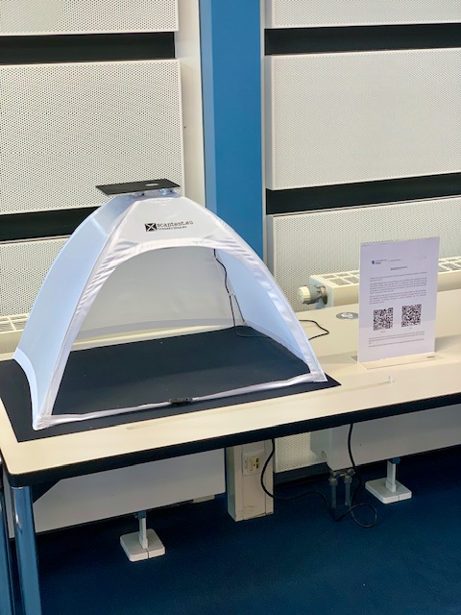
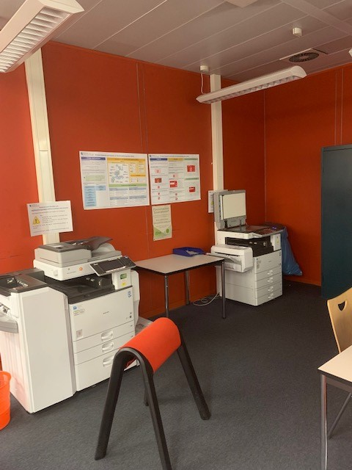
Bitte denken Sie daran, dass Sie die Medien später an die richtige Stelle zurück ins Regal stellen

Slide 36
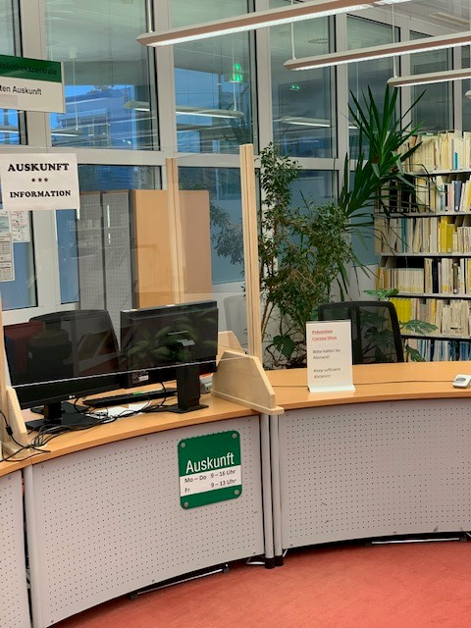
Bei Fragen wenden Sie sich bitte an die Auskunft
Hier finden Sie das Tutorial zur TRiCAT-Benutzung:
Unter „Bibliothek entdecken“ finden Sie viele interessante Informationen
Vielen Dank für Ihre Aufmerksamkeit!

